Slide 1
2. Hafta
BÖCEKLERE GENEL BAKIŞ

Slide 2
Böcekleri inceleyen bilim dalına "Entomoloji", bu konuda çalışanlara "Entomolog", uygulamaya dönük çalışmalara "Uygulamalı Entomoloji" denir.
Bunun yanısıra "Sistematik Entomoloji", "Böcek Fizyolojisi", "Böcek Biyolojisi", "Böcek Ekolojisi", "Tıbbi Entomoloji", "Ekonomik Entomoloji", vs. gibi alt dalları vardır.

Slide 3
SINIF: INSECTA (= HEXAPODA) = BÖCEKLER
GENEL TANITIM: Göğüslerinin üç segmentli olması ve her göğüs segmentinden bir çift bacağın bulunması ile tanınırlar
Bu nedenle 6 bacaklı anlamına gelen Hexapoda ismi de sınıfın adı olarak kullanılır.
Büyük bir kısmında 2. ve 3. göğüs segmentlerinden birer çift kanat çıkar.
Başta bir çift anten ve kural olarak bir çift bileşik göz bulunur.
Trake sistemi solunumu sağlar;
eşeysel kanallar vücudun sonundan dışarıya açılır.

Slide 4
SINIF: INSECTA (= HEXAPODA) = BÖCEKLER
Abdomen 11 segmentten oluşur;
hiçbir segmentinde üye yoktur;
8-9 ve 10. segmentleri şekil değiştirerek kavuşma organına ve yumurta koyma borusuna dönüşmüştür.
Dış iskelet vardır.
Boru şeklinde sindirim sistemleri;
uzun, boru şeklinde kapakçıklı kalpleri vardır.

Slide 5
SINIF: INSECTA (= HEXAPODA) = BÖCEKLER
Kas sistemleri ayrıcasız çizgilidir.
Segmental olarak yerleşmiş çift gangliyonlar ve bunların arasında ip merdiven şeklinde bağlantılar vardır.
Birkaç ayrıcasını göz önüne almazsak (ovoviviparlığı ve viviparlığı) kural olarak yumurta ile (ovipar) çoğalırlar.
Larval gelişim süresince deri değiştirme suretiyle büyümelerini sağlarlar.
Erginlikte deri değiştirme yoktur.

Slide 6
Yaklaşık 32 takım altında sınıflandırılmışlardır.
Uçma yeteneğine,
dış iskelete
küçük vücuda
gelişim evrelerinde larva
çok defa pup oluşumuna sahip olmaları,
oldukça büyük miktarlarda yumurta meydana getirmeleri,
bazen partenogenetik çoğalmaları,
bir senede bazen birden çok döl meydana getirmeleri
ve izole olarak yaşayabilmeleri onların en başarılı hayvan grubu olarak zamanımız dünyasına uyum yapmasını sağlamıştır.

Slide 7
Bugün tanımlanmış hayvanların az 5/4'ü bu sınıfa girer, ,
Yaklaşık 1.000.000 kadar yaşayan, 15.000 kadar da fosil türü
tanımlanmıştır ve her sene birkaç bin yeni tür bu sayıya eklenmektedir.
Toplam tür sayısının 2.000.000 olduğu varsayılmaktadır.
Kural olarak karasal hayvanlar olmakla beraber, derin denizlerin dibi hariç, tüm biyotoplara uyum yapmış birçok türe sahiptir.

Slide 8
Örneğin, bir domates bitkisi üzerinde 25.000 kadar yaprakbitine, bir arı kovanında 60.000 kadar arıya, bir beyaz karınca yuvasında bir milyon kadar bireye rastlamak mümkündür.
Birçok araştırıcıya göre, karada yaşayan diğer hayvanların kütlesi kadar, toplam kütleye sahiptirler.
Gelişmiş organizmalar olarak uçan kertenkele, uçan kuş ve uçan memeli hayvanlar olmasına karşın hayvanlar aleminde uçma yeteneği ilk defa bu omurgasız hayvanlarda ortaya çıkmıştır.

Slide 9
Dünyamızda yaşayan çiçekli bitkilerin 2/3'ü tozlaşma için böceklere gereksinme duymaktadır.
Arı, kelebek,sinek vs. gibi birçok hayvan grubu, bu tozlaşmayı sağladıklarından bitkilerin evrimine paralel olarak bir gelişme=çeşitlenme göstermişlerdir (birlikte evrimleşme).
Yaşadığımız devir de böcek devridir ve böcekler, diğer hayvan gruplarına belirli olarak üstünlük kurmuşlardır.

Slide 10
Kelebekler, çok güzel görünüme sahip olduklarından, özellikle koleksiyoncular tarafından aranmalarına
balarılarının balından, ipekböceğinin ipeğinden, bazı kabuklu bitlerin boyasından, bazılarından denek olarak yararlanılmaktadır.

Slide 11
birçok tür özellikle, hamamböcekleri, yarımkanatlılar, güveler, karıncalar, kınkanatlılar, termitler, bitler, çekirgeler, pireler, tahtakuruları, sinekler vs., toplam 10.000 kadar tür insanlar için gerçek bir sorun olmuştur.
Bunların insan ve bitkilerde yaptıkları zararlar tahmin edilemeyecek kadar büyüktür. Kaba bir tahminle dünyadaki mahsulün 1/3'ü bu hayvanlar tarafından yok edilmektedir.

Slide 12
Genellikle 100'den az olmamak üzere 1000 kadar
yumurta meydana getirirler. Bu sayı termitlerde günlük
15.000'e kadar çıkar ve bu tempo yıllarca sürer.
Salgın hastalıkların mikroplarını taşıdıkları için, bitkilerin yanısıra insanlar da büyük ölçüde tehdit ederler.

Slide 13
Sıtma, fil hastalığı, ateşli humma, uyku hastalığı, tifüs, dizanteri vs., özellikle böcekler ile bulaştırılır.
Gerek insan sağlığının ve gerekse bitkilerin korunması için yapılan savaşımda kullanılan ilaçlar, çevre kirlenmesine neden olduklarından dolayı, insanların geleceğini tehdit edecek boyutlara ulaşmıştır..
Tipik birçok fizyolojik ve anatomik özellik gösterdiklerinden ve aynı zamanda çoğalma yeteneklerinin fazla olmasından dolayı, birçok araştırmada deney hayvanı olarak başarıyla kullanılmaktadırlar.

Slide 14
Karbon'da ortaya çıktıkları kabul edilmekte ve zamanımıza kadar gittikçe fazlalaşan bir türleşme gösterdikleri gözlenmektedir. Araştırıcıların büyük bir kısmı, böceklerin, halkalısolucanlardan türediklerini öne sürmektedir.

Slide 15
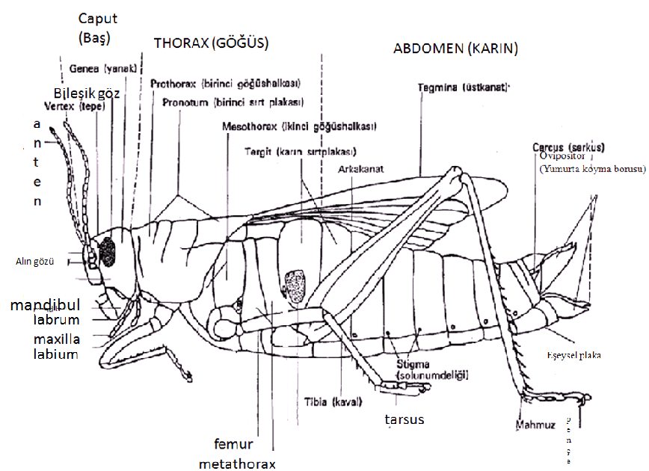

Slide 16
Paleozoyik'ten beri, yani yaklaşık 400 milyon yıldan beri mevcut olan böceklere ait ilk belirgin fosillere, Amerika'da Karbonifer'in Pennsylvanien katmanında (yaklaşık 300 milyon yıl öncesine ait), Avrupa'da İskoçya'nın Orta Devon katmanlarında (vücut ve çene kalıntıları olarak) rastlanmıştır (Rhyniella ve Rhyniognatha).

Slide 17
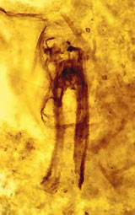
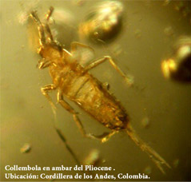
Rhyniella praecursor Rhyniognatha hirsti

Slide 18
ÜST VE ALT GRUPLARLA OLAN YAPISAL İLİŞKİLERİ
Articulata ile Ortak Yönleri
Sölomun gerçek segmentli yapıda olması
Sinir sistemi birincil olarak ventralde bulunan ip merdiven şeklinde olması;
Ağızdan başlayarak telsonun üzerinde sonlanan anüse kadar uzanmış sindirim kanalı olması

Slide 19
ÜST VE ALT GRUPLARLA OLAN YAPISAL İLİŞKİLERİ
Arthropoda ile Ortak Yönleri
Bacaklarının eklemli yapıda olması
Dış kısımlarında bulunan sert iskeletin segmentli olması
En öndeki segmentlerin kafa (acron) ile birlikte başı yapması
Nokta gözler ve bileşik gözlerin bulunması
Kan dolaşım sisteminin açık olması

Slide 20
ÜST VE ALT GRUPLARLA OLAN YAPISAL İLİŞKİLERİ
Tracheata ile Ortak Yönleri
Trake sistemi ile solunum yapmaları
Bir çift, segmentli ya da kamçı şeklinde antenleri var
Başın arka üç segmentindeki üyeler, ağız üyelerine dönüşmüş olması
Göğüs üyeleri harekete ve birkısmı da kopulasyonu gerçekleştiren üyelere dönüşmesi ile

Slide 21
ANNELİDA'DAN (HALKALISOLUCANLARDAN) FARKLARI
Halkalısolucanlar çok ince kitin kutikulaya sahiptir. Böceklerde, kalın bir kutikula oluşmuştur.
Karada yürümeyi sağlayabilmek için birbirine eklemli segmentlerden oluşmuş üyeler meydana gelmiştir.
Kaslarda da değişiklikler ortaya çıkmış ve daha kuvvetli işlev gören çizgili kaslar oluşmuştur. Halbuki halkalısolucanlarda çizgili kasa rastlanmaz.
Halkalısolucanlarda görülen deri solunumu, böceklerde trake sistemi gelişmiştir.

Slide 22
ANNELİDA'DAN (HALKALISOLUCANLARDAN) FARKLARI
Kutikula, büyümeyi sınırladığı için, zaman zaman deri değiştirme yeteneği gelişmiştir. Bu şekilde büyüme, deri değişimine bağımlı kalmış ve sürekli büyüme ortadan kalkmıştır. Deri değiştirme ise belirli sayılarda yapılır.
Halkalısolucanlardan en büyük farkı, segmentlerin yapı olarak birbirinden farklı olması ve segment sayısındaki değişmezliktir. Vücut, belirgin olarak üç bölgeden oluşmuştur. Baş, 5-6 segmentten (hatta bazılanna göre 7 segmentten); göğüs 3; abdomen köken olarak 11 segmentten oluşmuştur.

Slide 23
ANNELİDA'DAN (HALKALISOLUCANLARDAN) FARKLARI
Her segmentte bir sölom boşluğu taşıyan halkalısolucanlardan farklı olarak, segmental sölom odacıklarının birleşmesiyle miksosöl (ortak sölom) oluşmuştur.
Halkalısolucanlardaki nefridyumlar, boşaltım çoğunlukla malpiki tüpleri ile yapılır.
Sırt tarafında, önü açık, yanları ise ostiyum denen yarıklarla segmental olarak delinmiş bir kalp bulunur. Dolayısıyla dolaşım sistemleri halkalısolucanların aksine açık dolaşım sistemidir. Kan ve lenf bu boşluklarda birbirine karıştığından dolayı böceklerin dolaşım sıvısına "Hemolenf" denir.

